Slide 1
Manajemen Mutu Proyek (Manajemen Kualitas)

Slide 2
What is quality ?
The International Organization for Standardization (ISO) defines quality as “the degree to which a set of inherent characteristics fulfils requirements” (ISO9000:2000).
Para ahli lain mendefinisikan mutu sebagai:
  Kesesuaian terhadap persyaratan (conformance to requirements): Proses dan produk proyek memenuhi spesifikasi tertulis.
  Kesesuaian untuk penggunaan (fitness for use): memastikan
bahwa produk dapat digunakan sesuai tujuan/sasaran.

Slide 3
Apa itu Manajemen Kualitas Proyek?
Manajemen Kualitas Proyek adalah proses yang dilakukan untuk menjamin proyek dapat memenuhi kebutuhan yang telah disepakati melalui aturan-aturan mengenai kualitas , prosedur maupun guidelines

Slide 4
Tahapan Manajemen Kualitas
Perencanaan kualitas:
identifikasi standar kualitas yang relevan dengan proyek, dan
menentukan cara memenuhi standar kualitas tsb.
Penjaminan Kualitas
Menjalankan apa yang sudah direncanakan untuk menjamin bahwa tim proyek sudah menjalankan semua proses yang dibutuhkan untuk memenuhi standar kualitas yang relevan
Pengendalian Kualitas
Memonitor hasil –hasil proyek yang spesifik untuk memeriksa apakah sudah memenuhi kualitas standar relevan yang sudah disepakati dan mengidentifikasi cara untuk meningkatkan kualitas secara menyeluruh.
4

Slide 5
Perencanaan Kualitas
Kemampuan untuk mengantisipasi situasi dan menyiapkan tindakan yang menghasilkan sesuatu yang diinginkan.
Perlu merancang kualitas dan mengkomunikasikan faktor- faktor yang berkontribusi langsung untuk memenuhi permintaan pelanggan
Penting mencegah cacat (defect) dengan cara:
  Memilih bahan yang tepat.
  Melatih dan menanamkan pengertian tentang mutu.
  Merencanakan proses yang menjamin hasil yang tepat.

Slide 6
Design of Experiments
Design of experiments adalah tehnik perencanaan mutu yang membantu mengidentifikasi variabel yang mana yang paling berpengaruh pada keseluruhan hasil/keluaran dari suatu proses.
Juga berlaku pada manajemen proyek, seperti tarik menarik antara biaya dan jadwal.
Perlu mendokumentasikan faktor-faktor yang menyumbang secara langsung untuk memenuhi kebutuhan pelanggan.

Slide 7
Siapa yang Bertanggung Jawab?
Manajer proyek yang paling bertanggung jawab terhadap manajemen kualitas di proyeknya.
Beberapa organisasi dan referensi dapat membantu manajer proyek dan timnya untuk mengerti mutu/kualitas.
  International Organization for Standardization (www.iso.org)
  IEEE (www.ieee.org)

Slide 8
Ouput Proses Perencanaan Kualitas
Quality Management Plan
Dapat didokumentasikan secara formal maupun informal,namun harus dapat menjadi tuntunan agar proses maupun produk proyek menjadi berkualitas
(apapun standar yang digunakan)
Quality Metrics
Digunakan saat proses penjaminan kualitas (QA) dan pengendalian
kualitas (QC) Contoh : reliability,failure rate, availibility,dsb
Quality Checklist
Daftar hal-hal yang harus dilakukan dalam rangka memenuhi kualitas proyek
Process Improvement Plan, Quality Baseline, Project Management Plan (update)
8

Slide 9
Penjaminan Kualitas
Jaminan mutu mencakup semua aktivitas yang berhubungan dengan pemenuhan
standar mutu yang relevan bagi proyek.
Sasaran lainnya adalah peningkatan mutu berkelanjutan.
  Benchmarking generates ideas for quality improvements by comparing specific project practices or product characteristics to those of other projects or products within or outside the performing organization.
  A quality audit is a structured review of specific quality management activities that help identify lessons learned that could improve performance on current or future projects.

Slide 10
Penjaminan Kualitas
Proses ini dilakukan dalam rangka menjamin peningkatan yang terus menerus dari berbagai aspek, sehingga penggunaan sumber daya proyek dapat seefektif dan seefisien mungkin.
Proses ini berlangsung secara iteratif, dengan cara membuang semua aktivitas yang tidak memberi nilai tambah
Tujuannya agar proses berjalannya aktivitas, merupakan
aktivitas yang berkualitas

Slide 11
Output Penjaminan Kualitas
Requested Changes
Perubahan yang dilakukan agar terjadi peningkatan secara efektif dan efisien dari aturan, prosedur dan proses dalam proyek, sehingga memberikan keuntungan lebih banyak bagi setiap stakeholders
Recommended Corrective Action
Merupakan penjabaran lebih detail berdasarkan requested changes
Organizational Process Assets
Update Management Plan

Slide 12
Pengendalian Kualitas
Dilakukan untuk memonitor agar produk yang dihasilkan merupakan produk yang berkualitas & Dilakukan setelah ada produk yang dihasilkan
Keluaran utamanya:
  Keputusan penerimaan : Keputusan baik/tidaknya proyek berjalan berdasarkan baseline quality ataupun rencana pengendalian
  Tindakan korektif dan preventif
  Perbaikan proses

Slide 13
Pengendalian Kualitas
Ada banyak alat yang dapat digunakan dalam melakukan pengendalian kualitas, antara lain :
Analisis Pareto
Statistical sampling
Six Sigma
Quality control charts

Slide 14
Pengujian (Testing)
Banyak profesional TI berpikir bahwa pengujian merupakan tahap yang mendekati akhir dari pengembangan produk TI.
Pengujian harus dilakukan selama hampir semua fase dari siklus hidup pengembangan produk TI.

Slide 15
Pareto Analysis
Dilakukan dengan identifikasi faktor-faktor penting yang berkontribusi terhadap munculnya masalah kualitas dalam sistem
Juga disebut 80-20 rules, yang berarti bahwa 80% masalah seringkali timbul karena 20% penyebabnya
Diagram pareto: histogram yang membantu identifikasi dan penentuan prioritas area masalah
15

Slide 16
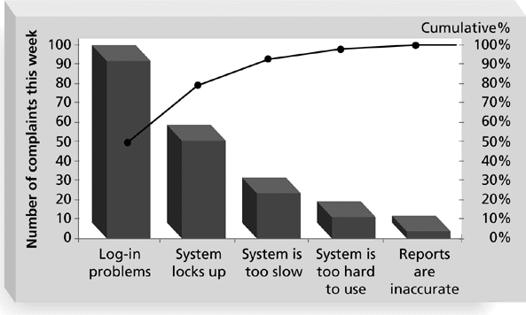
Contoh Diagram Pareto

Slide 17
Jenis-jenis Pengujian
Unit testing menguji tiap komponen secara individu untuk
memastikan bahwa komponen tersebut bebas cacat.
Integration testing terjadi antara pengujian unit dan sistem untuk menguji fungsionalitas komponen secara berkelompok.
System testing menguji keseluruhan sistem sebagai satu entitas.
User acceptance testing merupakan pengujian independen yang dilakukan pengguna akhir sistem sebelum menerima sistem yang diserahkan.

Slide 18
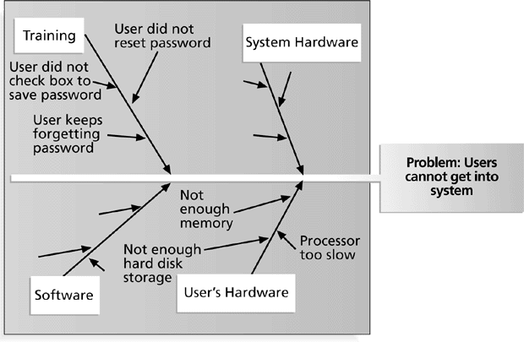
Figure 8-6. Sample Fishbone or Ishikawa Diagram
Information Technology Project Management,
Fourth Edition

Slide 19
Statistical Sampling
Metoda pengambilan sampel populasi untuk memahami masalah yang ada.
Jumlah sample yg diambil berkaitan dengan “serepresentatif apa” data yang diinginkan.
Sample size = .25 X (certainty Factor/acceptable error)2

Slide 20

Certainty Factor
Contoh :
95% certainty: Sample size = 0.25 X (1.960/.05) 2 = 384 90% certainty: Sample size = 0.25 X (1.645/.10)2 = 68 80% certainty: Sample size = 0.25 X (1.281/.20)2 = 10

Slide 21
CMM Levels
CMM levels, from lowest to highest, are:
  Initial
  Repeatable
  Defined
  Managed
  Optimizing

Slide 22
Tugas Kelompok
Tugas berkelompok yang terdiri atas 2 orang,
baca sebuah makalah/ paper tentang manajemen kualitas proyek dan buatlah resume-nya.
Contoh topik makalah:
  Analisis Pareto
  Statistical sampling
  Six Sigma
  Ishikawa Diagram
  Quality control charts
22

